Slide 1
Multikriteriální metody hodnocení přírody v ekologické ekonomii
Martin Černý
cerny.m@mail.muni.cz

Slide 2
Klasifikace metod
Formální techniky
Svěřují vyhodnocování jednotlivých variant řešení do rukou externích analytiků, často za použití sofistikovaných modelů či matic (blackbox, stakeholder do vyhodnocení nevidí).
Od stakeholderů často požadují pouze informační vstupy. Nevycházejí z komunikativní racionality a neuznávají proces sociálního učení.
Deliberativní techniky
Používají deliberativní proces, při kterém jsou diskutovány pohledy zainteresovaných neexpertních aktérů – stakeholderů.
Cíleně pracují se sociálními procesy v pozadí evaluace – často tak, že nechávají stakeholdery samotné stanovit podobu hodnotícího procesu. Takový model dovoluje, aby probíhal proces sociálního učení.
To může (při dobré facilitaci) přispět i ke konsenzuálnímu vyřešení problému.

Slide 3
Typy participace
Konzultativní participace: Analytici definují problém a řídí plánovací proces. Stakeholdeři se účastní rozhodování ve formě poskytnutí údajů o svých preferencích.
Funkční participace: Stakeholdeři rozhodují o způsobu řešení daného problému. Zapojení může být interaktivní, obvykle ale přichází až poté, co byly hlavní kroky (výběr kritérií apod.) učiněny experty.
Interaktivní participace: Veřejnost se účastní přípravy celého procesu rozhodování. Participace je brána jako právo lidí vyjádřit se. Skupina si sama stanovuje pravidla rozhodování a sama rozhoduje, jakými kritérii se bude při rozhodování řídit.
Mobilizace z vlastní vůle: Iniciativa vzejde ze strany stakeholderů nezávisle na expertech či existujících institucích. Stakeholdeři mohou instituce a experty kontaktovat pro technickou a facilitační podporu, ale kontrola procesu zůstává na nich.

Slide 4
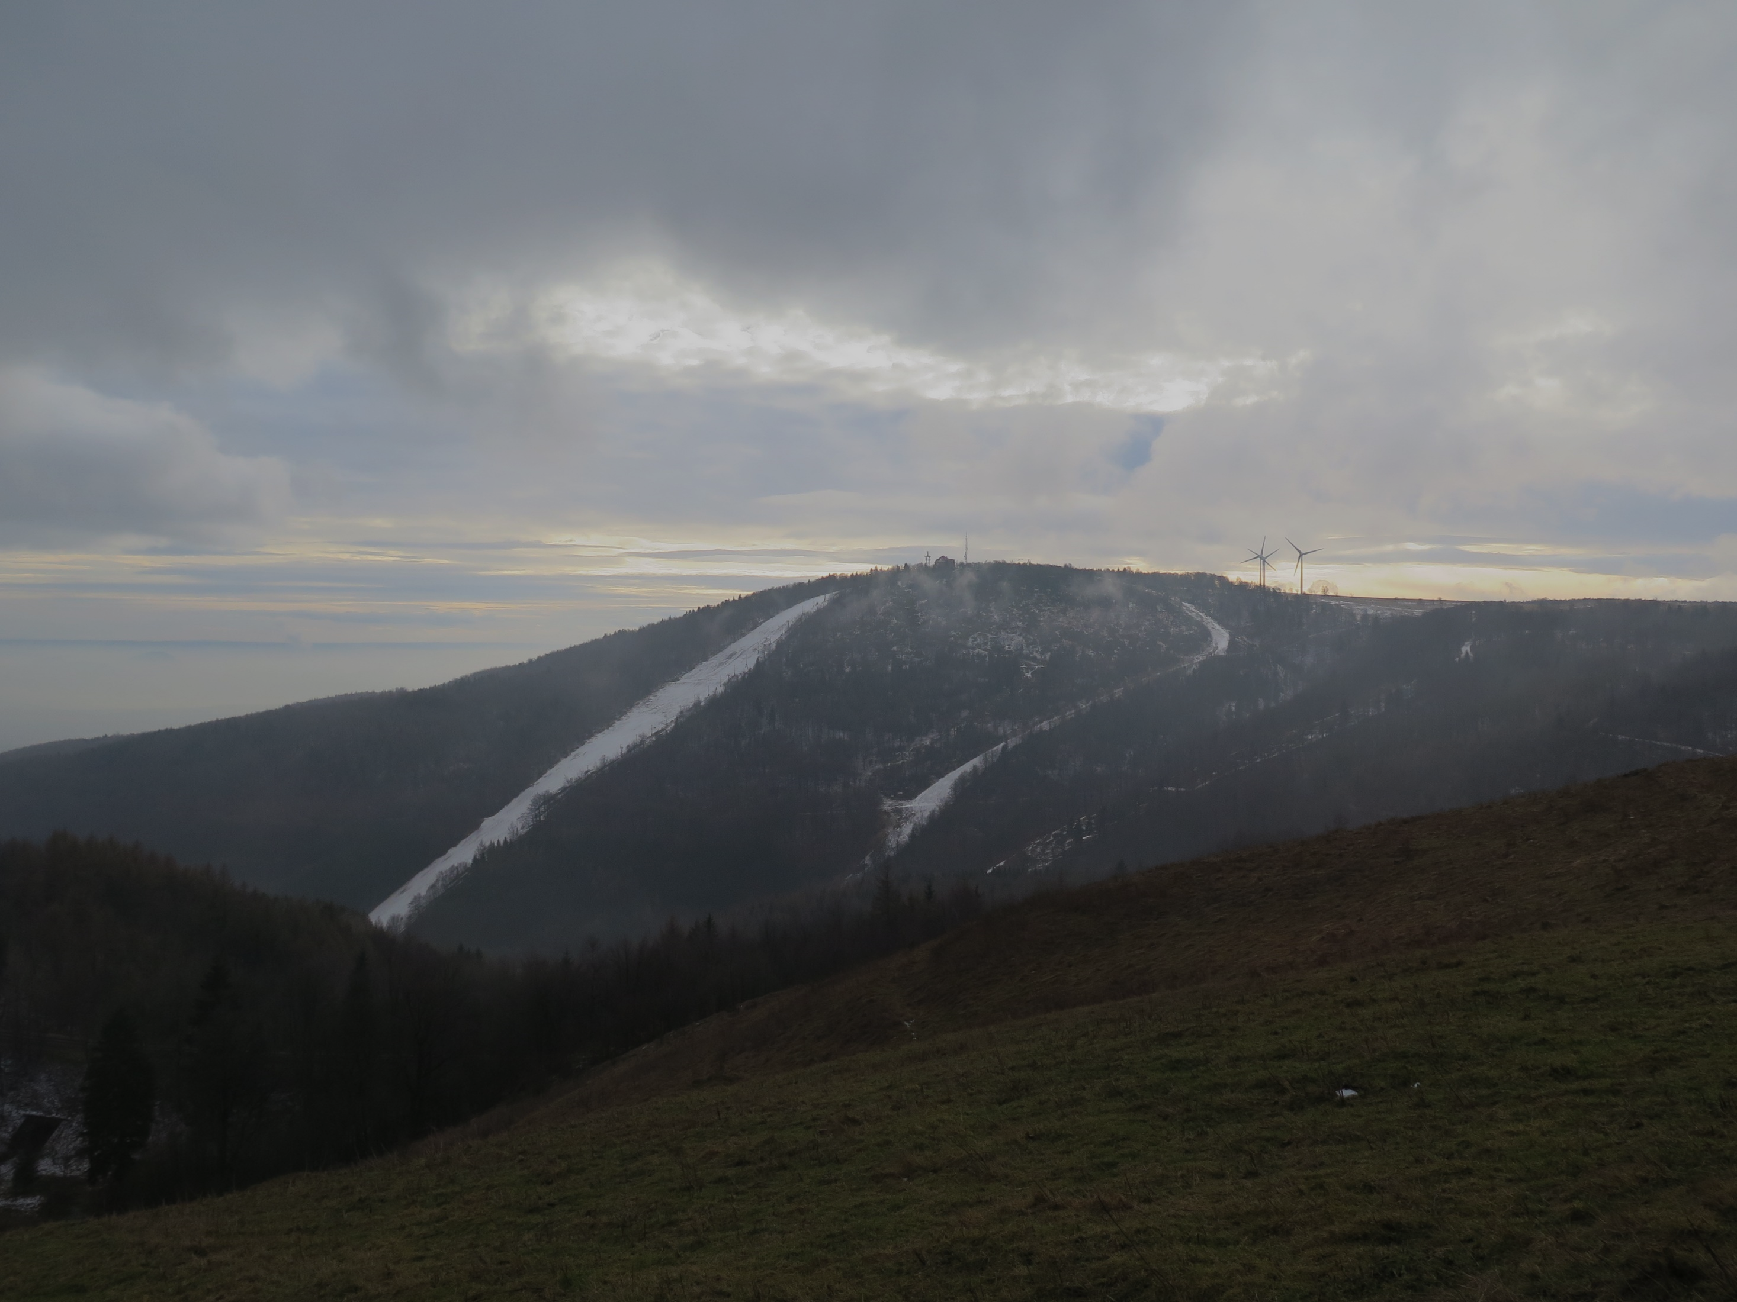
„Uprostřed horské krajiny, kterou v červenci organizace UNESCO zařadila na seznam světového dědictví, má vyrůst nová vesnice. Plán města Boží Dar počítá s výstavbou mnoha desítek domů, dvou sjezdovek a několika hřišť.“

Slide 5
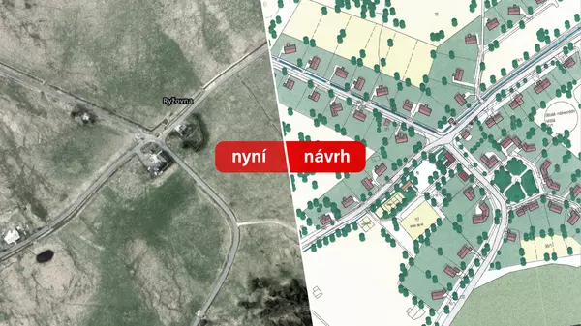
Zdroj: https://www.seznamzpravy.cz/clanek/bitva-o-krasu-krusnych-hor-po-zapisu-na-seznam-unesco-ma-jejich-v-srdci-vyrust-moderni-vesnice-78997

Slide 6
Jak by situaci řešily jednotlivé metody?
Zadání:
Rozdělte se do 4 skupin. Každá skupina si vybere jednu metodu hodnocení:
Cost-benefit analýza
Compromise programming/Composite programming
Integraal Framework (multikriteriální mapování)
Participatory rural appraisal
Přečtěte si článek (nemusíte do detailu) a principy fungování „vaší“ metody.
Zhodnoťte pro a proti (rizika a přínosy) aplikace dané metody na kauzu.
Vybrali byste ji na daný případ? Proč ano a proč ne? Kdy ano a kdy ne?
Vyberte:
Potenciální aktéry (stakeholdery), kteří by v daném hypotetickém případě mohli být procesu zúčastnění (myšlenková mapa stakeholderů?)
Kritéria hodnocení, která byste v daném případě zvažovali, a přiřaďte jim „váhy“*

Slide 7
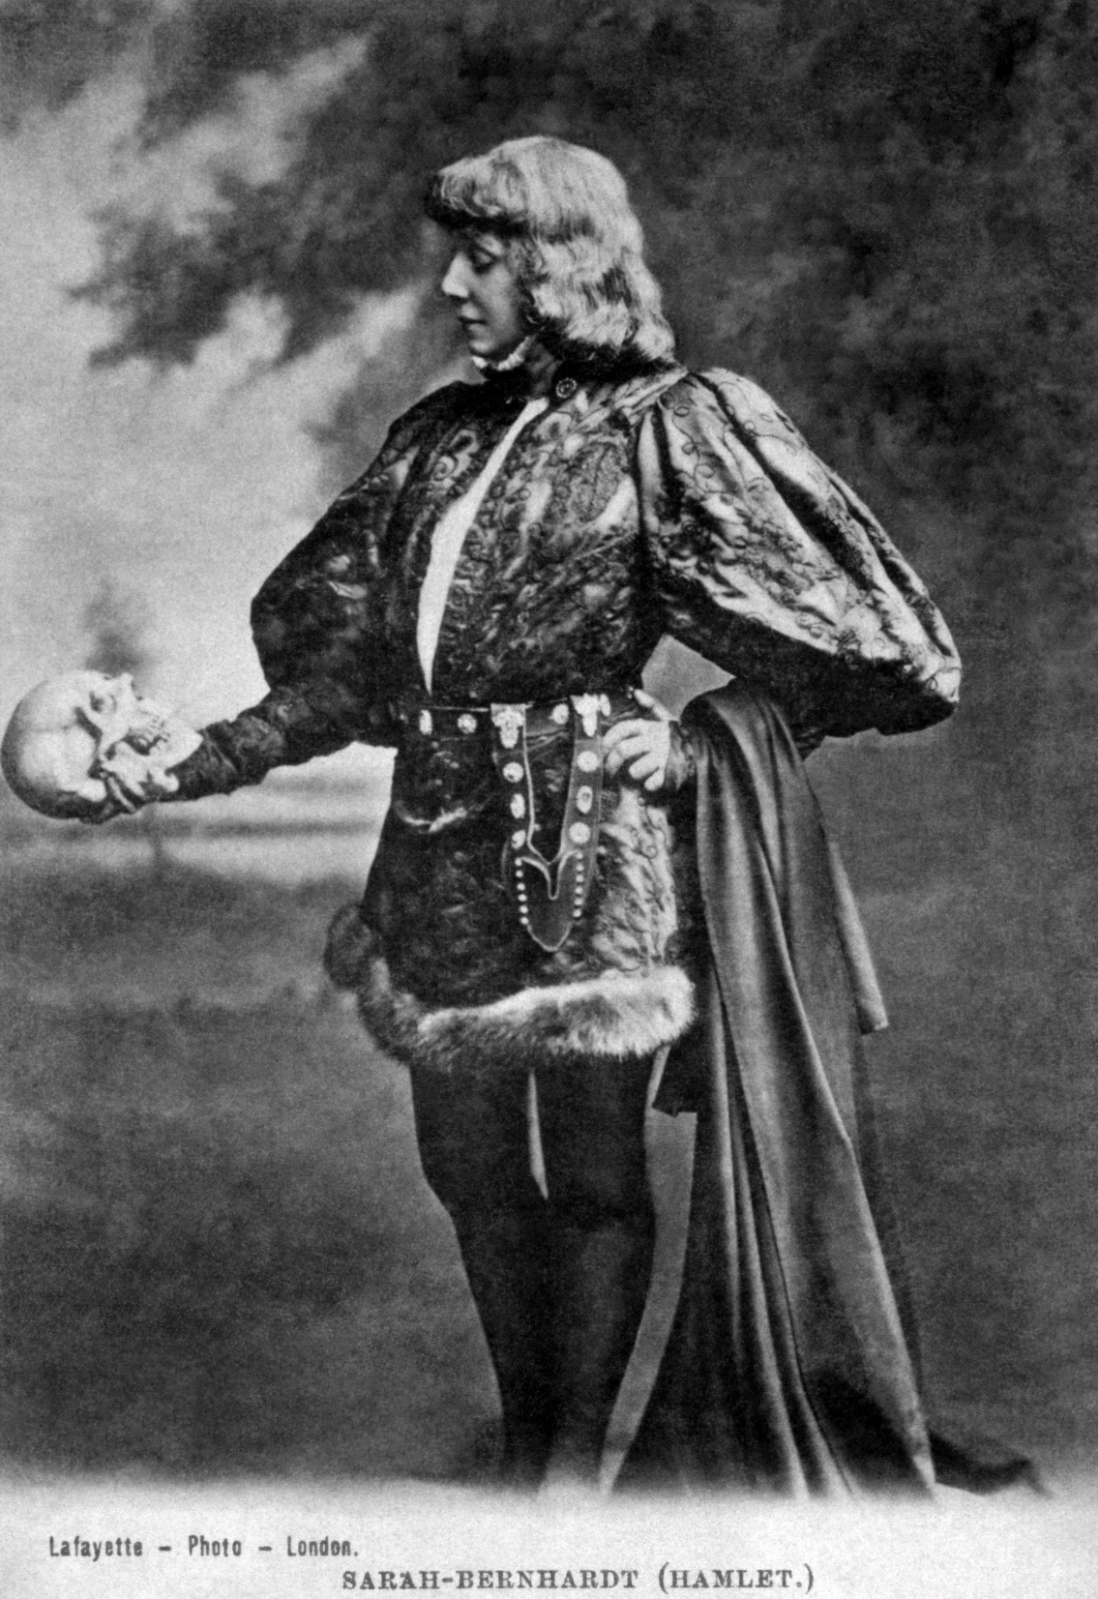
To value or not to value? That is not the question
(Kallis, Gómez-Baggethun a Zografos, 2013)
Zdroj: https://en.wikipedia.org/wiki/Prince_Hamlet#/media/File:Bernhardt_Hamlet2.jpg

Slide 8
Zlepší metoda rozhodování výsek přírody, o které se v daném případě jedná? (additionality/“přídavnost“)
Pomůže zredukovat existující nerovnosti a redistribuovat moc? (equality/rovnost a distribuce)
Nepotlačí během rozhodování ostatní „jazyky hodnocení“ (způsoby vyjádření hodnoty)? (complexity blinding/popření komplexity)
Neposlouží metoda další komodifikaci* a „uzavírání občin“? (accumulation by dispossession/akumulace zbavením přístupu)

